Slide 1
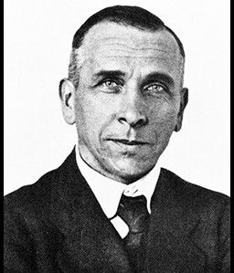
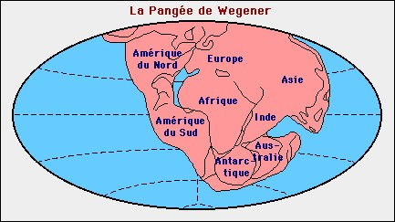
Alfred Wegener
Nom: Wegener
Nom complet: Alfred Wegener
Nationalité: Allemagne (Berlin)
Période de temps: 1er Novembre 1880 à Novembre 1930
Théorie: Dérive des continents, 1912

